Slide 1
স্বাগতম

Slide 2
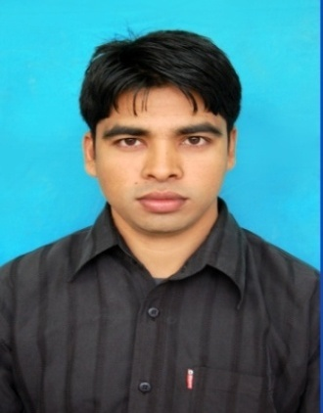
শিক্ষক পরিচিতি
মোঃ সাইদুল ইসলাম (জিলান)
সহকারী শিক্ষক (কম্পিউটার)
সমুজ আলী উচ্চ বিদ্যালয় ও কলেজ
দোয়ারাবাজার,সুনামগঞ্জ
‡gvevt 01729-471384
E-mail: siduljilan84@gmail.com

Slide 3
পাঠ পরিচিতি
শ্রেণীঃ নবম।
বিষয়ঃ পৌরনীতি ও নাগরিকতা ।
অধ্যায়ঃ ৯ম ।
পাঠঃ নাগরিক সমস্যা ও আমাদের করণীয় ।

Slide 4
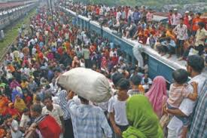

Slide 5
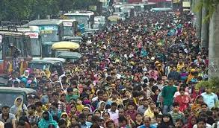

Slide 6
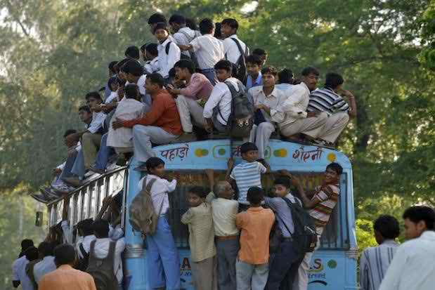

Slide 7
আজকের পাঠ
জনসংখ্যা সমস্যা ও প্রতিকার

Slide 8
শিখনফল
১.বাংলাদেশের জনসংখ্যা সমস্যা কী তা বলতে পারবে
২. অধিক জনসংখ্যার কারনে শহরে ও গ্রামে জীবনযাপন কেন কষ্টকর হয়ে পড়েছে তা ব্যাখ্যা করতে পারবে
৩. বাংলাদেশের জনসংখ্যা বৃদ্ধির কারণ সমূহ বর্ণনা করতে পারবে

Slide 9
এসো একটি ভিডিও দেখি।
https://www.youtube.com/watch?v=y19tuQCMmG0

Slide 10
একক কাজ
জনসংখ্যা সমস্যা কী?

Slide 11
জনসংখ্যা সমস্যা কী?
জন্মহার ও মৃত্যুহারকে ছাড়িয়ে গেলে এবং এই জন্মহার সম্পদের বৃদ্ধিকে ছাড়িয়ে গেলে জনসংখ্যা একটি দেশের সমস্যায় পরিণত হয়। কারণ,অতিরিক্ত জনসংখ্যার চাহিদা সীমিত সম্পদ দিয়ে পূরণ করা সম্ভব হয় না।

Slide 12
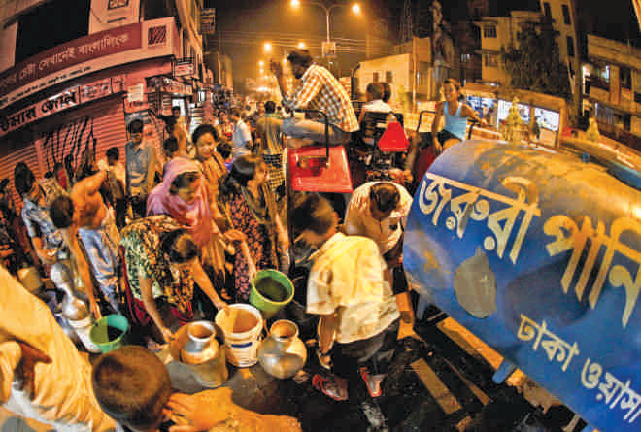
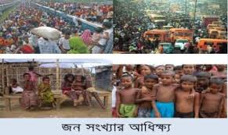
বিশুদ্ধ খাবার পানি সমস্যা
বাসস্থান সমস্যা

Slide 13
দলীয় কাজ
অধিক জনসংখ্যার কারণে, বাংলাদেশে জীবনযাপন কি কি সমস্যার সৃষ্টি হয়? উল্লেখ কর।
১. কর্ম সংস্থানের ব্যবস্থা করা যাচ্ছে না।
২.
৩.
৪.
৫.
৬.
৭.

Slide 14
উত্তরের সাথে মিলিয়ে নেই।
৭. অপুষ্টি ও চিকিৎসার অভাব।
৬. চাহিদা অনুযায়ী গ্যাস সরবরাহ করা সম্ভব হচ্ছে ...
৪. বিশুদ্ধ খাবার পানির অভাব।
৩. বাসস্থানের অভাব।
২. উপযুক্ত শিক্ষার সুযোগ থাকে না।
১. কর্ম সংস্থানের ব্যবস্থা করা যাচ্ছে না।
৫. চাহিদা অনুযায়ী বিদ্যুৎ সরবরাহ করা সম্ভব হচ্ছে না।

Slide 15
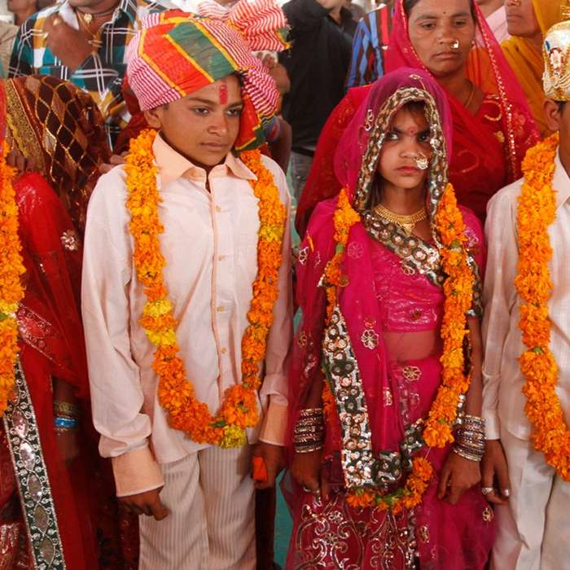
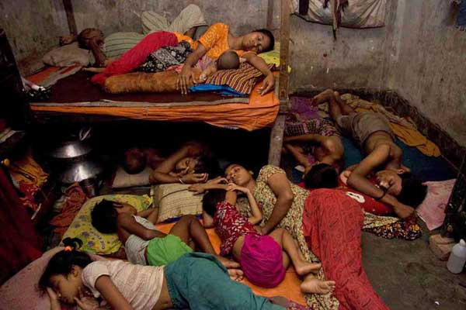
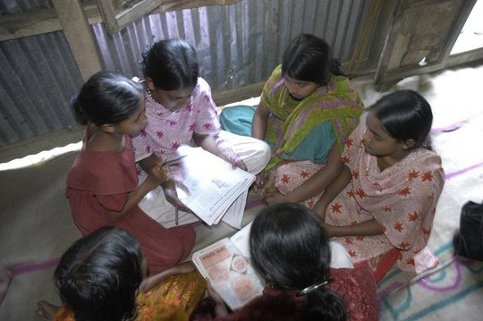
বাল্যবিবাহ
দারিদ্রতা
পুত্র সন্তানের জন্য একাধিক কন্যা সন্তান লাভ

Slide 16
বাংলাদেশের জনসংখ্যা বৃদ্ধির কারণ সমূহ লিখ।
১. জলবায়ুর প্রভাব।
২.
৩.
৪.
৫.
৬.
৭.

Slide 17
বাংলাদেশের জনসংখ্যা বৃদ্ধির কারণ সমূহ
বাল্যবিবাহ ও বহুবিবাহ
দারিদ্রতা
শিক্ষার অভাব
জলবায়ুর প্রভাব
আর্থ-সামাজিক নিরাপত্তা
সামাজিক দৃষ্টিভঙ্গি
জন্মশাসনের অভাব
মিলিয়ে নাও

Slide 18
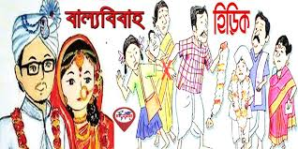
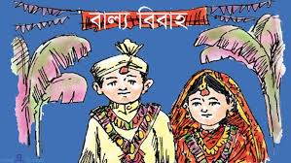
১. বাংলাদেশে প্রতি বর্গকিলোমিটারে কতজন লোক বাস করে?
২. বাংলাদেশের গ্রামের মানুষ শহরমুখী হওয়ার কারণ কী?
3.বাংলাদেশে জনসংখ্যা বৃদ্ধির অন্যতম কারণ বাল্যবিবাহ – ব্যাখ্যা কর।
৪. বাল্যবিবাহ রোধে তোমার পরিকল্পনা কী- বর্ণনা কর।

Slide 19
বাড়ির কাজ
জনসংখ্যা সমস্যা সমাধানে তোমার করনীয় বিষয়গুলো খাতায় লিখে আনবে।

Slide 20
সকলকে ধন্যবাদ

